Slide 1
Teoria de la tectònica de plaques.
Límits de plaques i fenòmens associats. Cicle de Wilson
Presentació 2

Slide 2
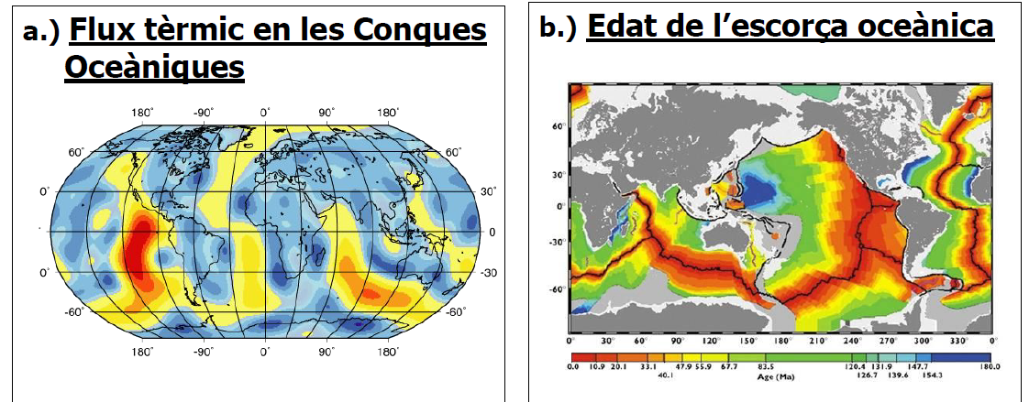
Algunes preguntes...
Perquè en algunes zones hi ha temperatures del mar més elevades?
Perquè en les zones centrals de les conques hi ha sediments més joves i en canvi prop dels continents, més antics?
-

Slide 3
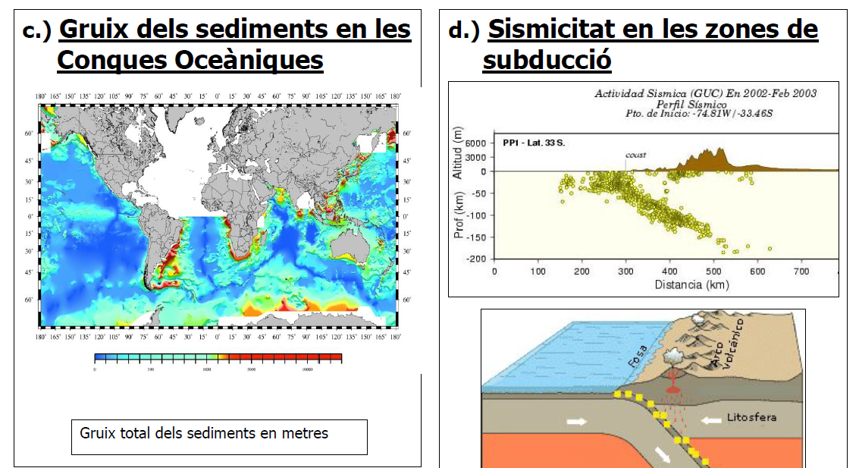
Algunes preguntes...
Perquè hi ha tant poc gruix de sediments (1,3 Km) en les conques oceàniques?
Perquè es reprodueixen terratrèmols en determinades zones concretes?

Slide 4
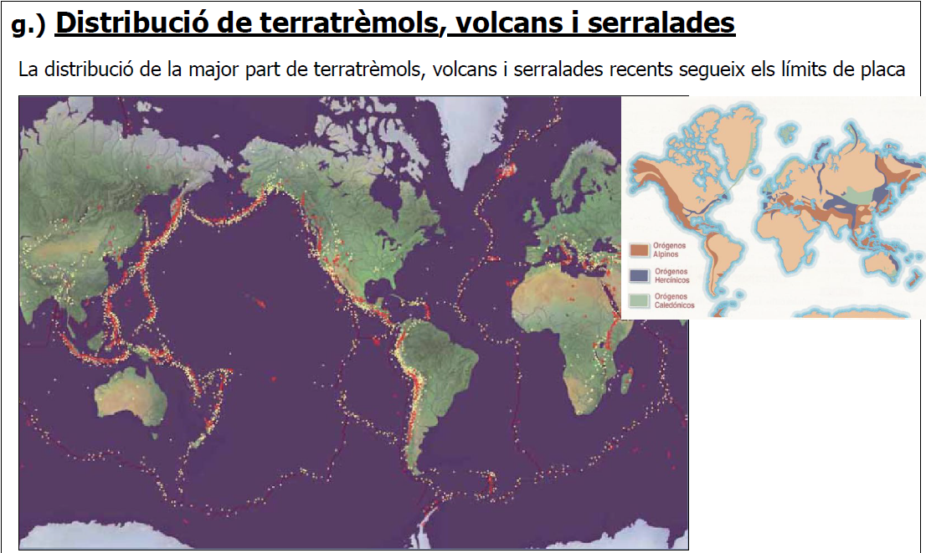
Perquè els terratrèmols, volcans i serralades segueixen un patró tant definit?
Què hi deu haver, a sota?

Slide 5
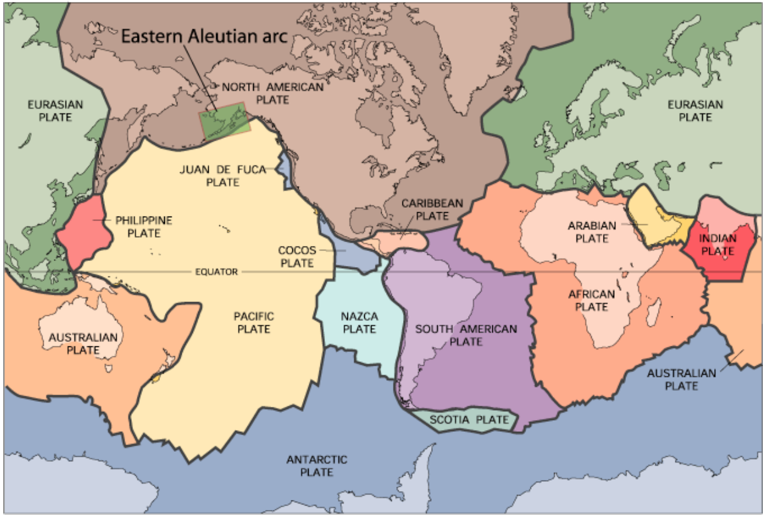
Teoria de la Tectònica de Plaques: els fons oceànics i continents “reposen” sobre plaques que es mouen. Això pot ser una explicació a la deriva continental.
Però...Perquè es mouen?

Slide 6
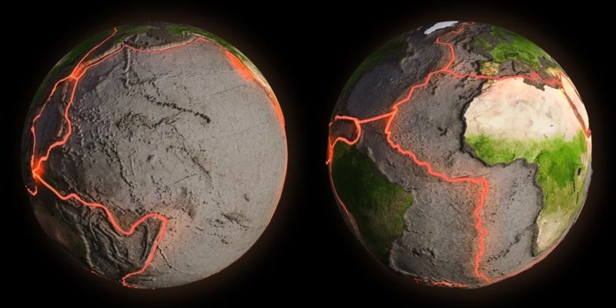
El motor de la Tectònica de plaques

Slide 7
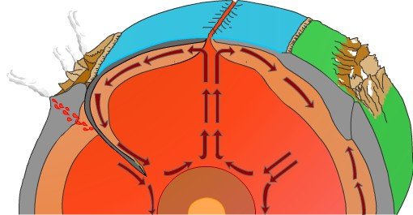
El motor de la Tectònica de plaques
Els moviments convectius del magma podrien (puja es escalfarse amb la calor interna del nucli, baixa en refredar-se) provocarien que les plaques es separin, freguin o xoquin.

Slide 8
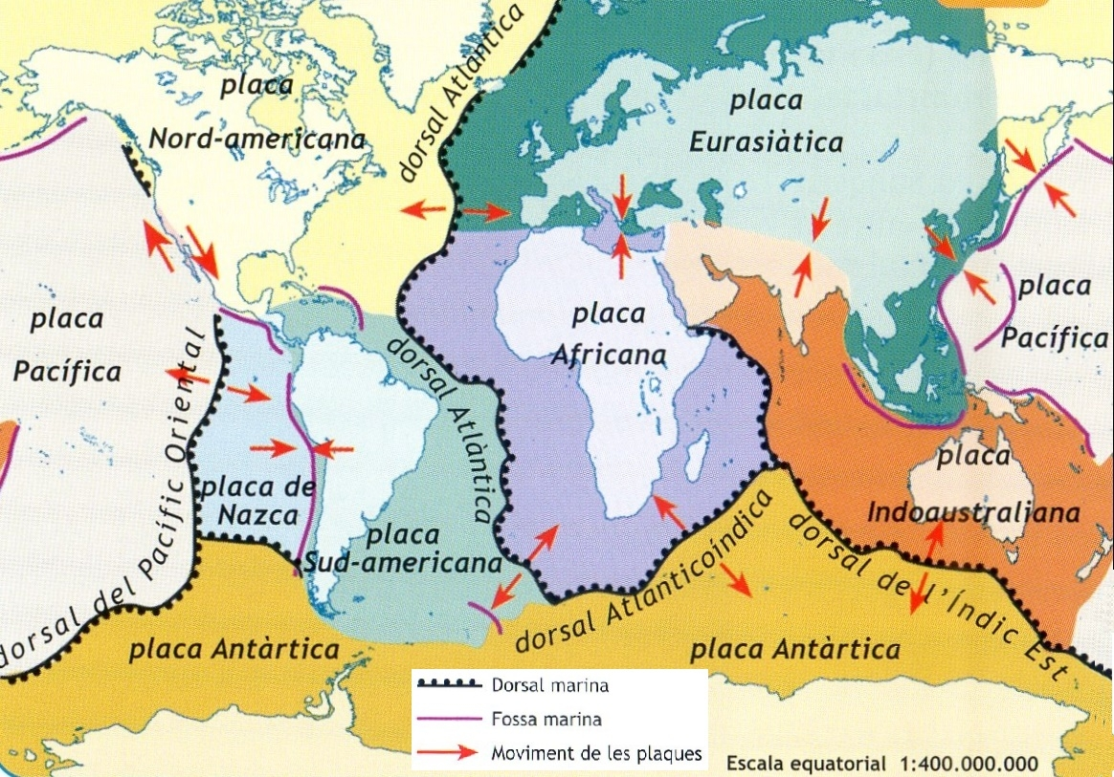
Què provoquen aquests moviments i com podem detectar-ho

Slide 9
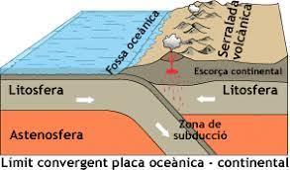
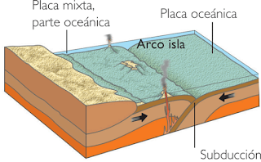
Tipus de límits de plaques
Convergents
(Oceànica-Continental i Oceànica-Oceànica)
Fosses de subducció i arcs d’illes
(Xile)
(Illes del Carib)

Slide 10
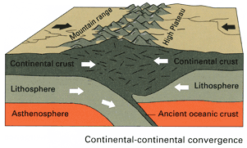
Tipus de límits de plaques
Convergents
(Continental-Continental)
Orògens
(Himalàia)

Slide 11
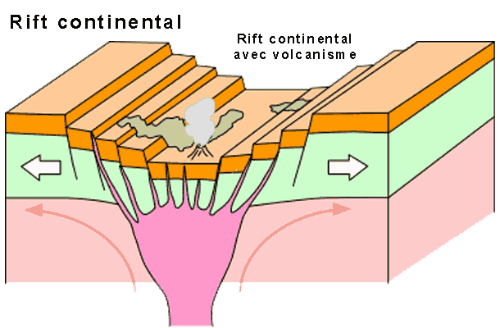
Tipus de límits de plaques
Divergents
(Continental-Continental)
Vall de Rift
(Egipte-Somàlia)

Slide 12
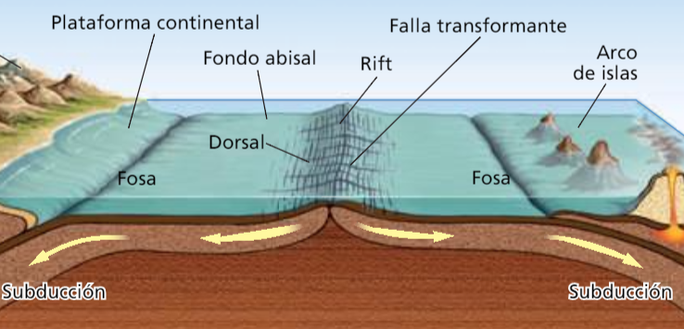
Tipus de límits de plaques
Divergents
(Oceànica-Oceànica)
Dorsals
(Islàndia)

Slide 13
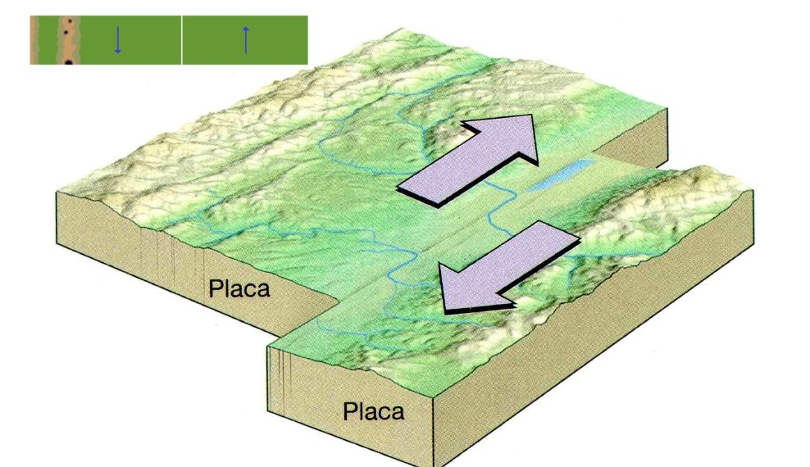
Tipus de límits de plaques
Transformants
Terratrèmols i falles
(Turquia)

Slide 14
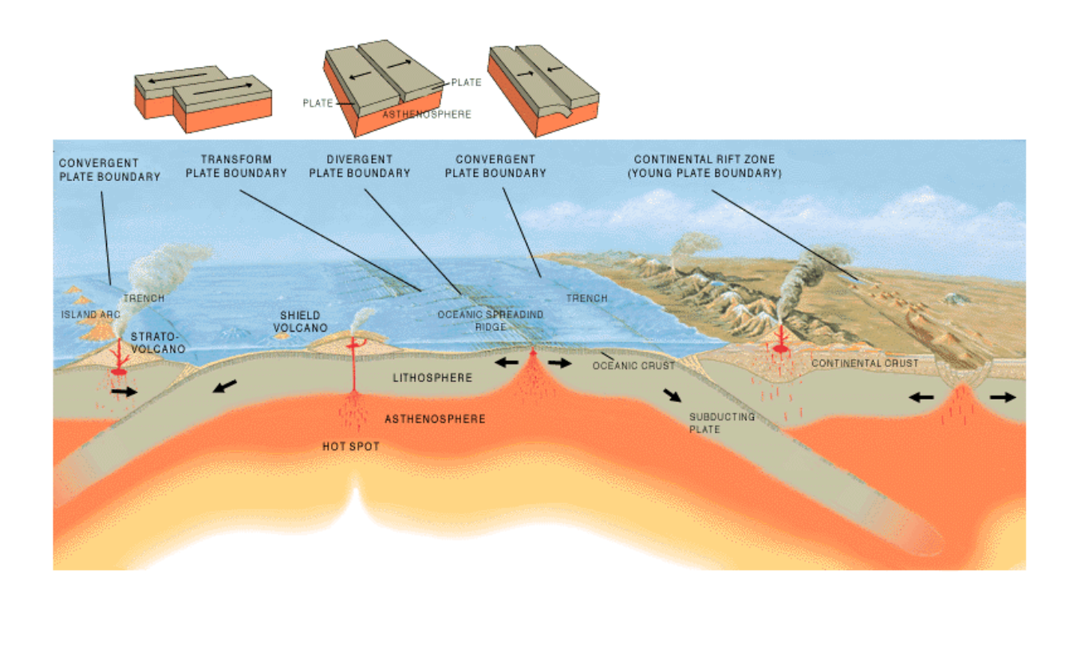

Slide 15
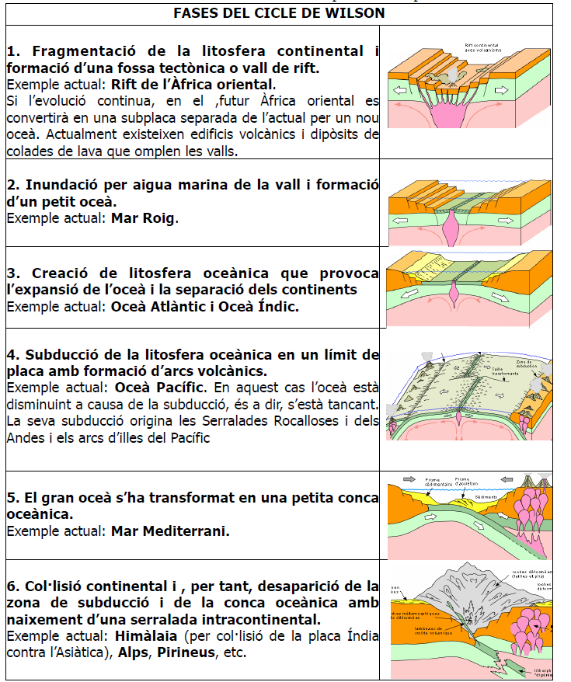
El Cicle de Wilson
És una representació idealitzada de la tectònica, que també s’associa al tipis de roques.
En les dorsals i rifts trobarem roques ígnies (formades pel refredament del magma), en les fosses de subducció i orògens roques metamòrfiques (transformades per la pressió i la temperatura), i en les conques roques sedimentàries (formades per la compressió de sediments)

Slide 16
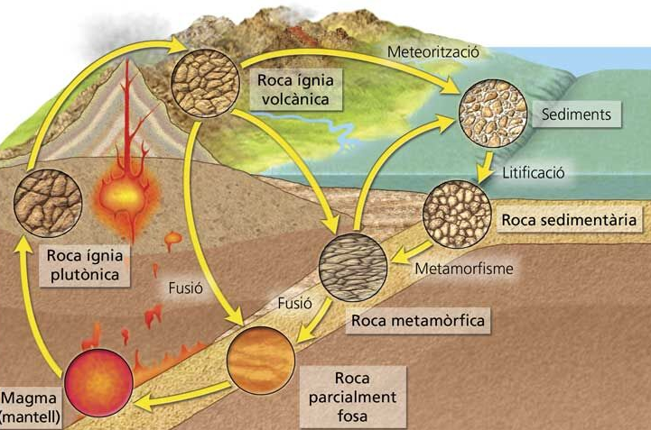

Slide 17
Á partir del tipus i antiguitat de les roques i diversos fenòmens (volcans, terratrèmols), podem identificar quin tipus de límit de placa és, i fer prediccions que com evolucionarà en un futur.

